Slide 1
Методика применения нестандартных упражнений с использованием нестандартного оборудования для детей с ОВЗ
Муниципальное автономное общеобразовательное учреждение средняя общеобразовательная школа № 146 г. Екатеринбурга
Составил
учитель физической культуры
Балобанова Любовь Юрьевна
Екатеринбург, 2024

Slide 2
Нормативно – правовая база
Закона «Об образовании» (в редакции Федеральных законов от 29.12.2012 г. № 273-ФЗ);
Федеральный государственный образовательный стандарт начального общего образования обучающихся с ограниченными возможностями здоровья от 19.12.2014 г. №1598
Примерной программы начального общего образования по физической культуре УМК «Школа России» М: Просвещение 2015г; допущенной Министерством образования и науки РФ;
Стратегии развития физической культуры и спорта на период до 2030г. Распоряжение Правительства РФ от 24.11.2020г. №3081-р;
О проведении мониторинга физического развития обучающихся. Письмо Минобнауки РФ от 29.03.2010г. № 06-499;
Санитарно-эпидемиологические правила и нормативы СанПиН 2.4.3648-20 "Санитарно-эпидемиологические требования к условиям и организации обучения и воспитания в организациях, осуществляющих образовательную деятельность по адаптированным основным общеобразовательным программам для обучающихся с ограниченными возможностями здоровья" (утверждены постановлением Главного государственного санитарного врача Российской Федерации от 18.12.2020 № 61573).

Slide 3
На что обратить внимание
Вид нарушения
Группа здоровья
Погодные условия
Настроение обучающегося
Рациональная организация образовательного процесса
Время года
Гигиенические требования
Домашнее задание

Slide 4
Методы обучения
Информационно-рецептивный метод
Репродуктивный метод
Метод проблемного обучения
Метод творческих заданий

Slide 5
Специфические методы
Строго регламентированного упражнения
Круговой тренировки
Игровой метод
Соревновательный метод
Наглядные методы
Вербальные
Практические

Slide 6
Приемы обучения
Наглядно-зрительный приём
Предметная наглядность
Наглядно-слуховые приёмы
Приёмы вербального метода

Slide 7
Правила организации самостоятельных занятий детей с ОВЗ
Упражнения должны быть несложными по координации и доступными для учеников.
2. Подбирают упражнения, количественные результаты которых, при систематическом выполнении, увеличиваются через определённое время.
3. По времени выполнения задания делятся на кратковременные и долговременные.
4. Задания задаются индивидуально и по группам.
5. Задания со временем усложняются.
6. Задание соответствуют индивидуальным особенностям.

Slide 8
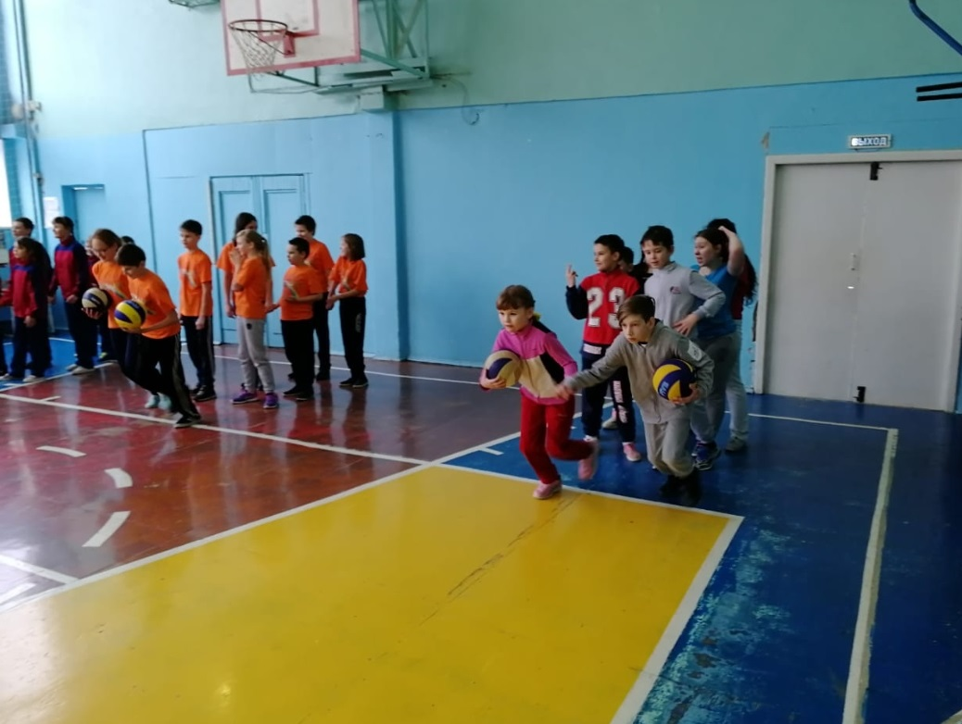
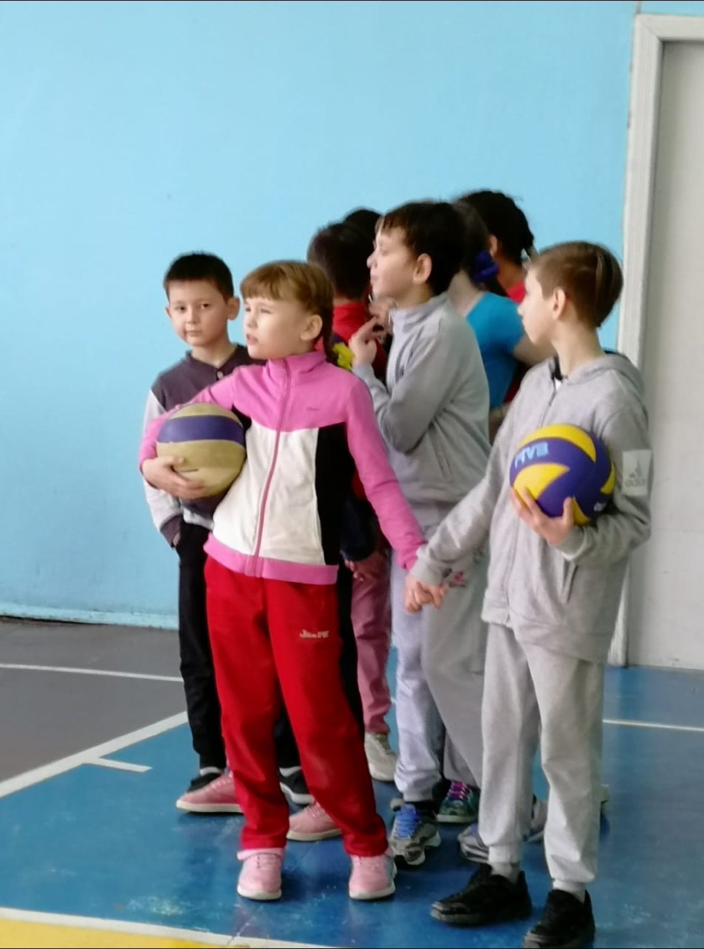
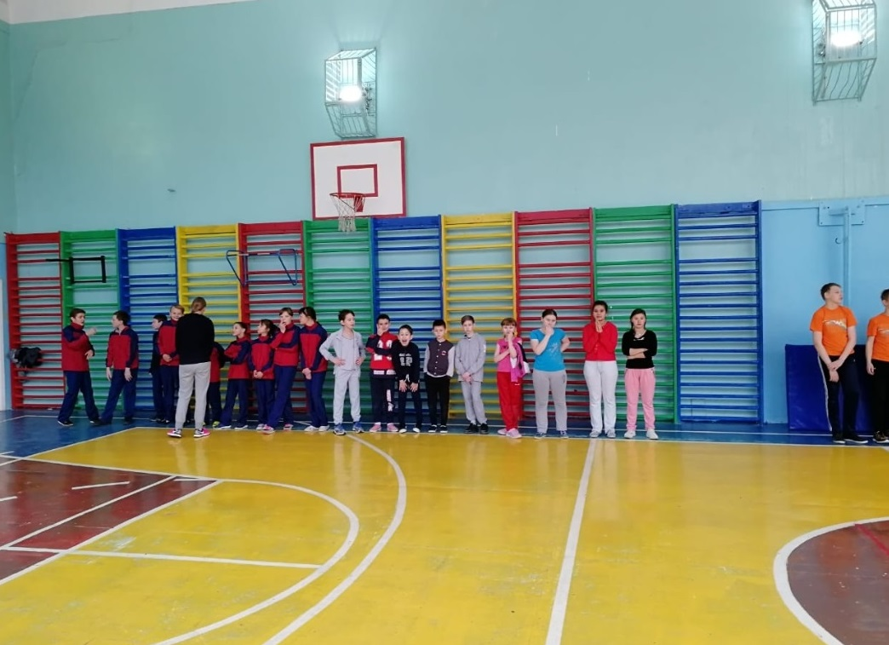
Принимаем участие в совервнованиях

Slide 9
Использование нестандартного оборудования
Способствует становлению правильной осанки;
Формированию оптимального стереотипа статики.
Задачи:
Повышение адаптации к внешним раздражителям;
Стимуляция вестибулярного аппарата;
Развитие координационных движений;
Укрепление мышечного корсета;
Формирование чувства ритма;
Воспитание самостоятельности и активности.

Slide 10
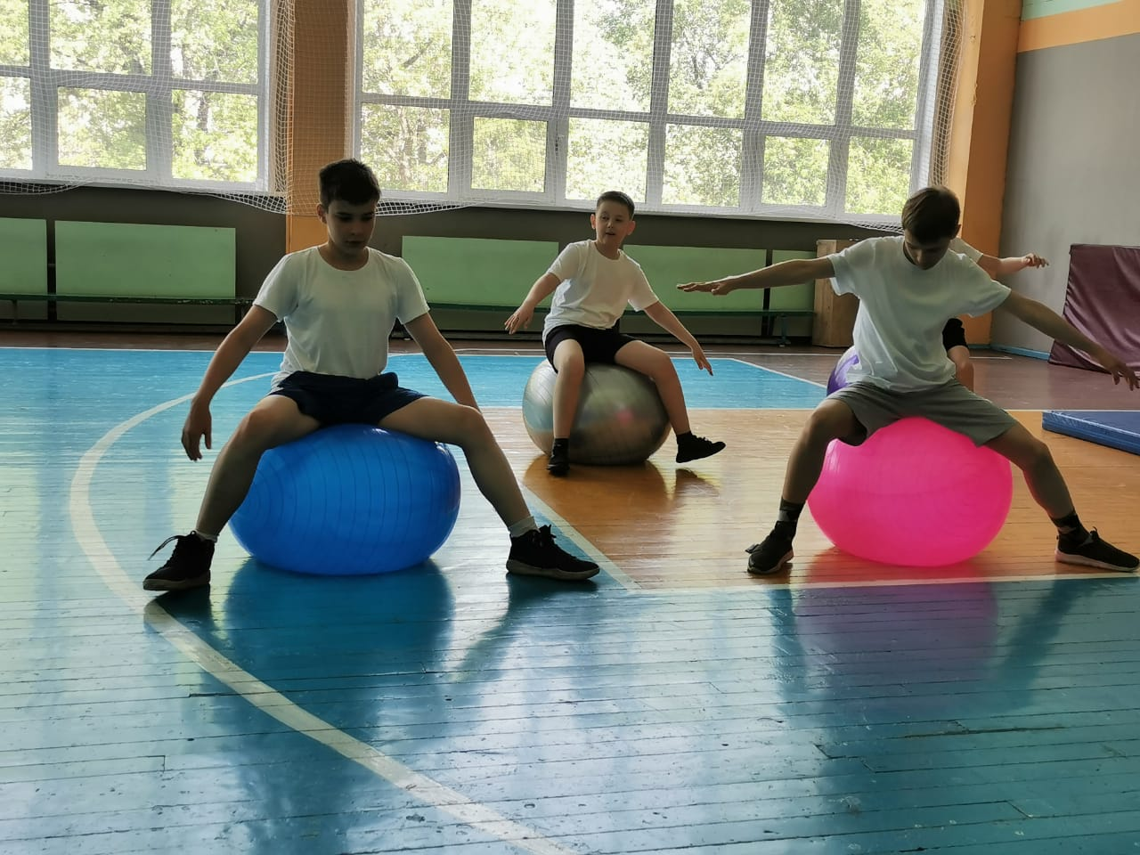
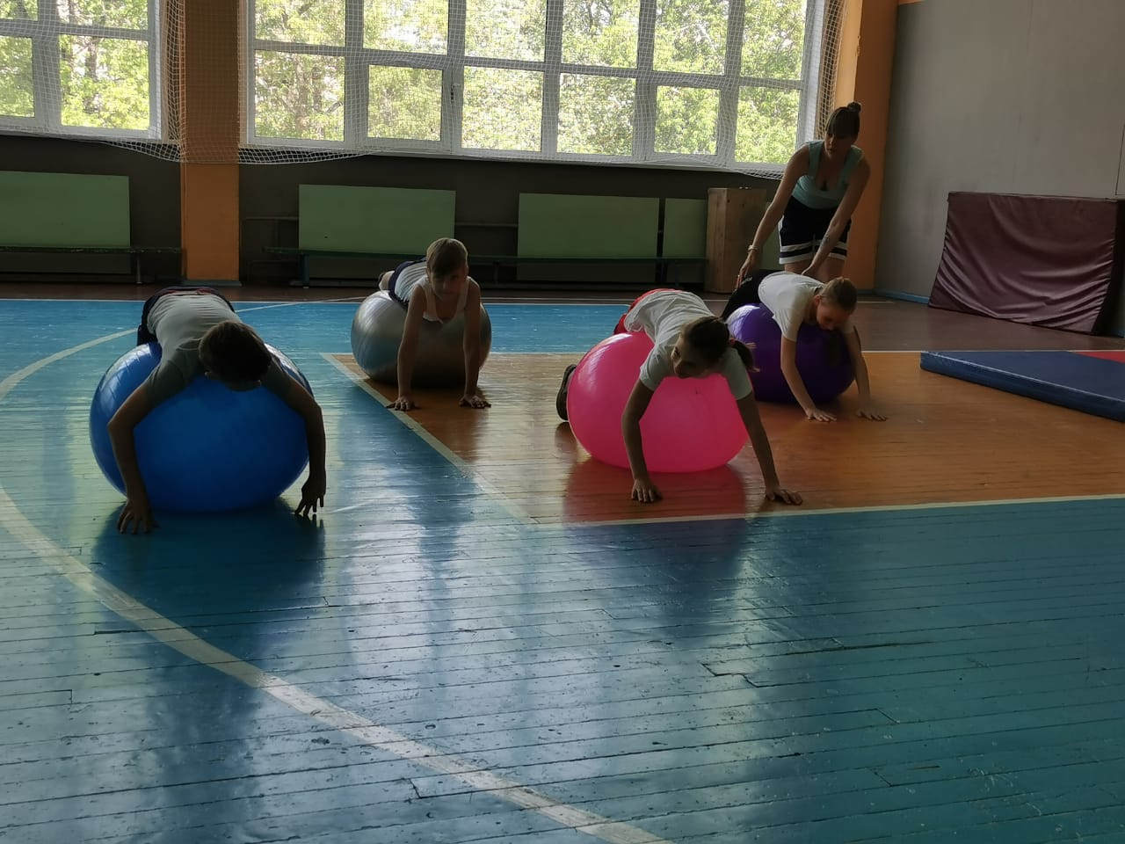
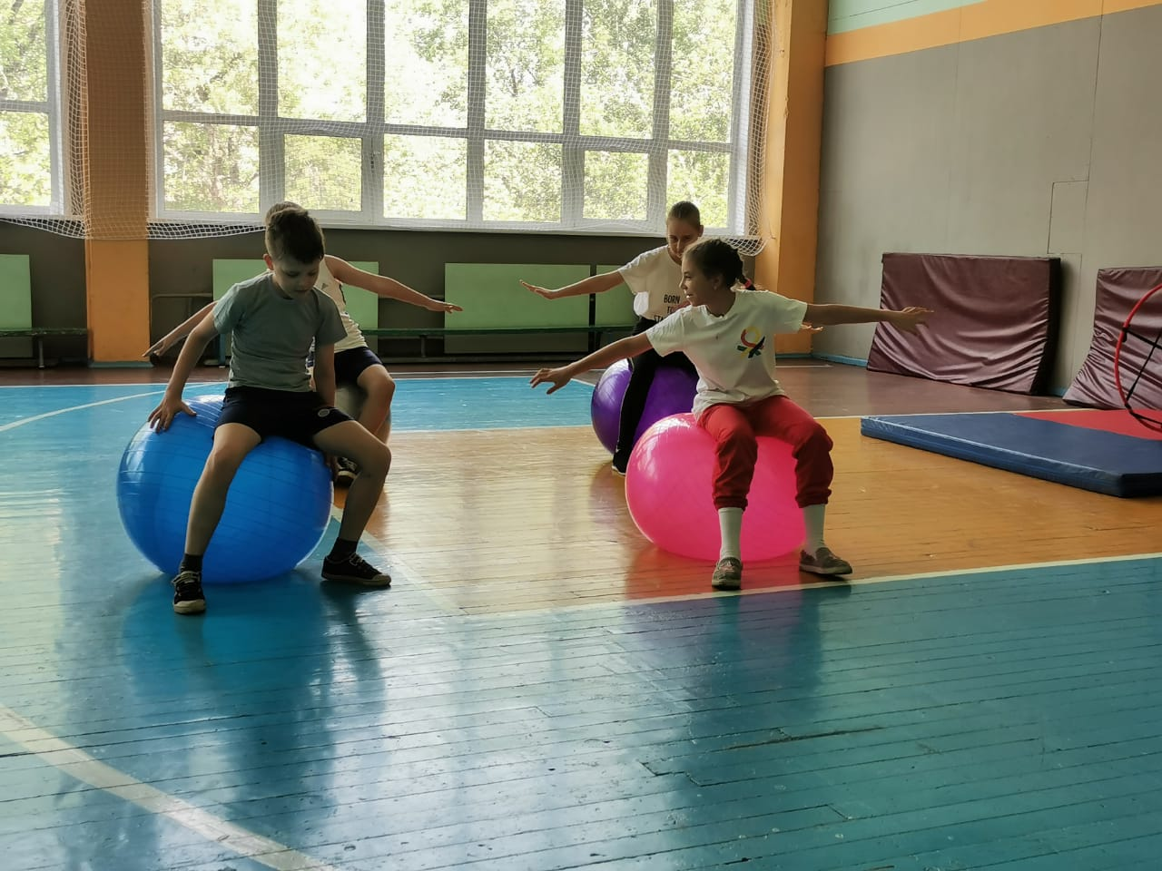
«Фитбол»

Slide 11
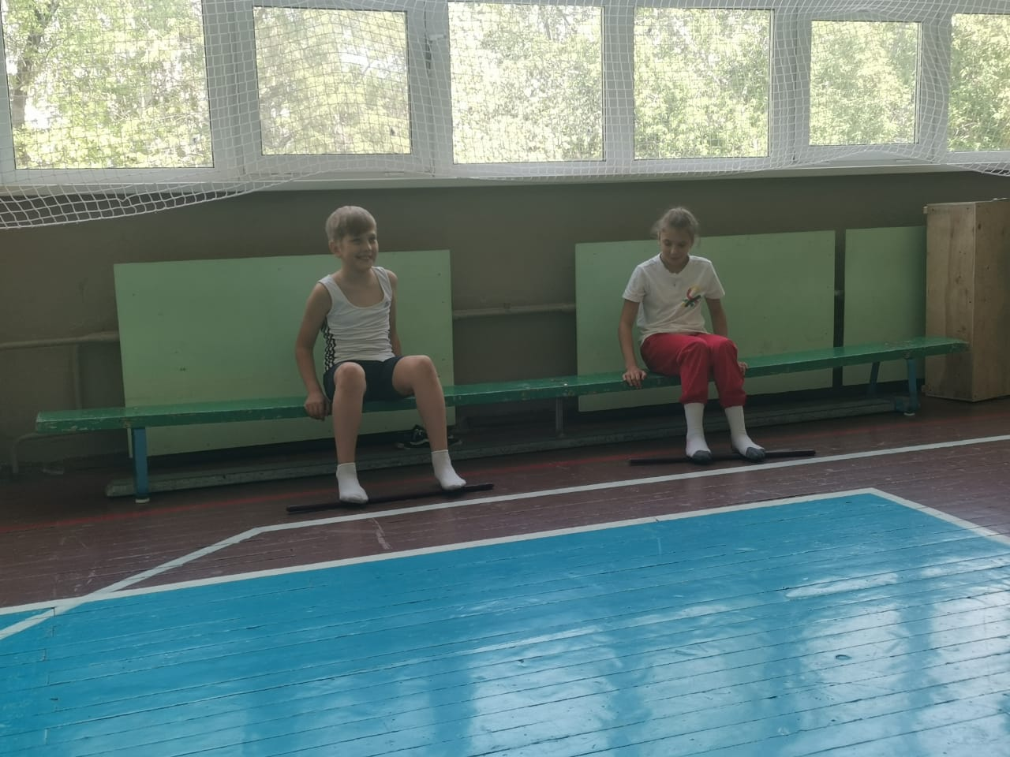
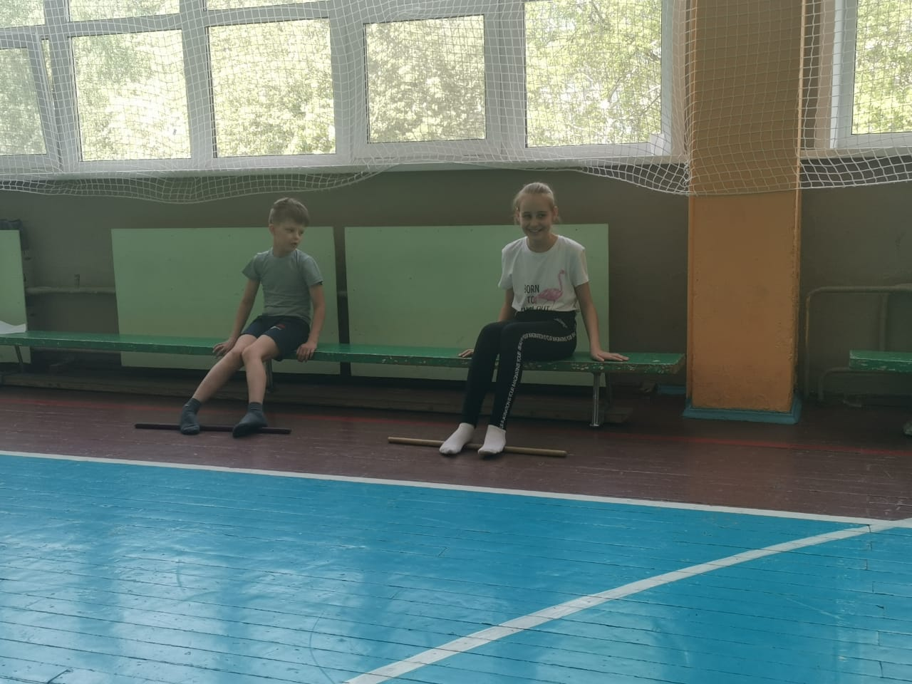
«Катушки»

Slide 12
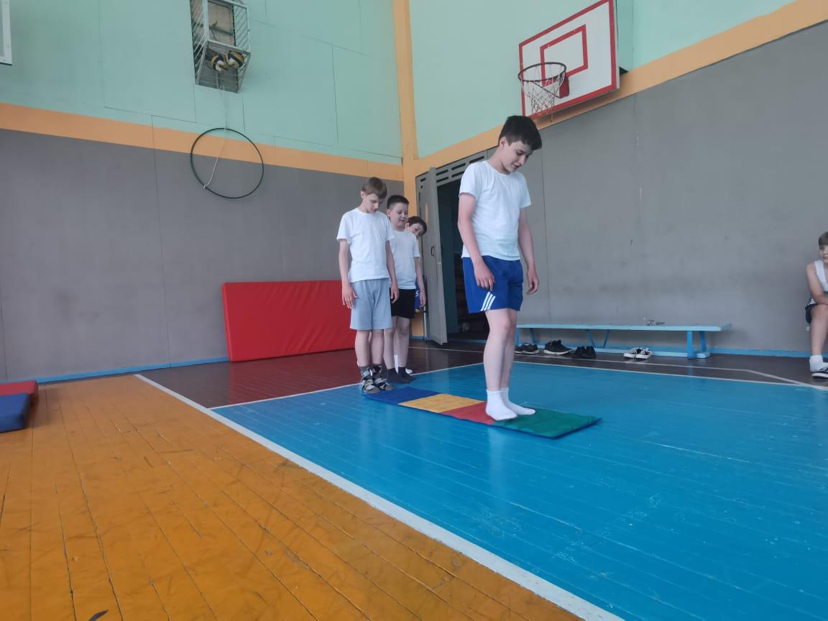
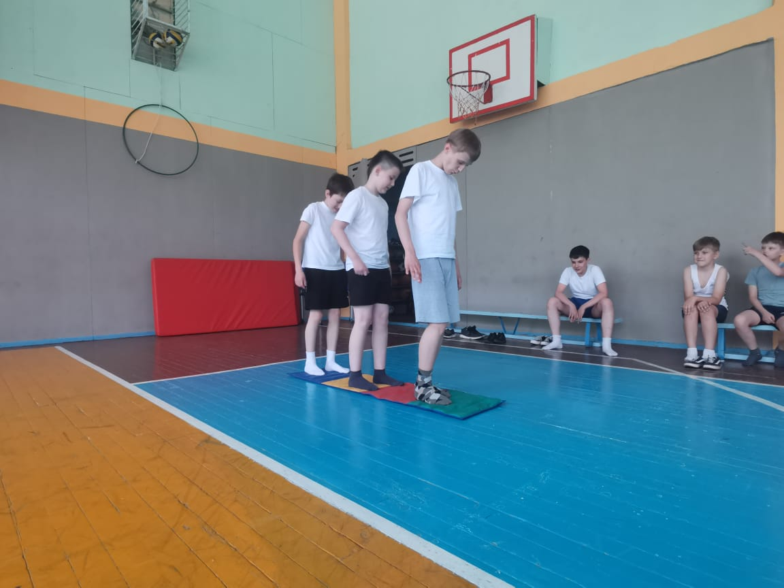
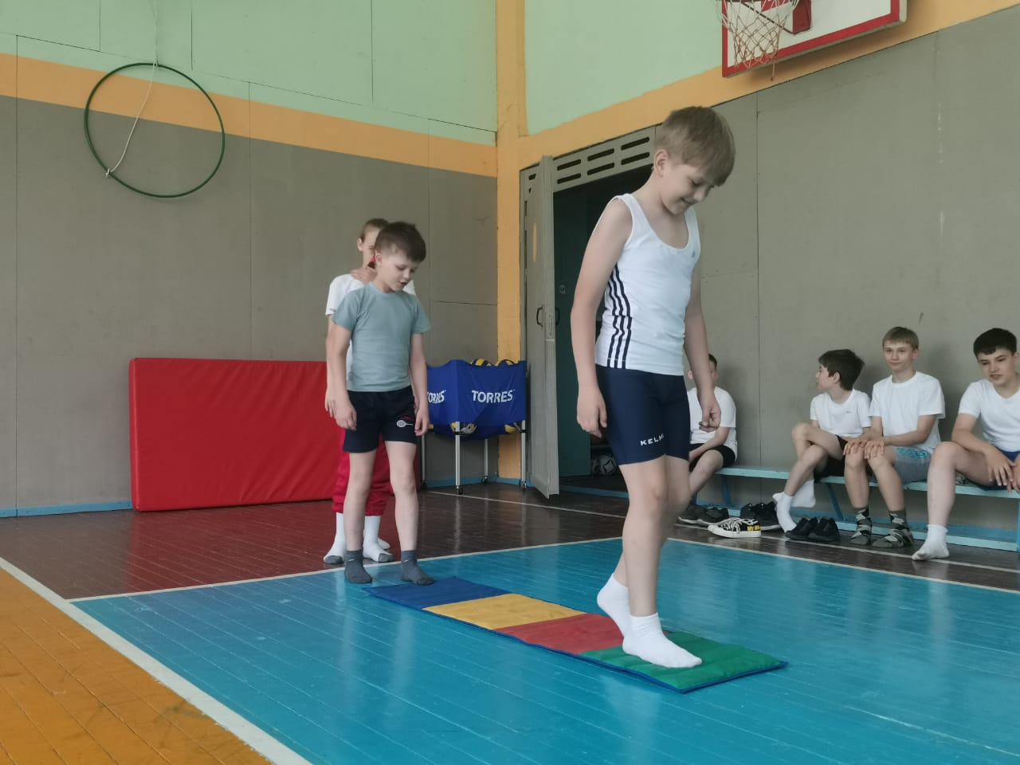
«Коврик-дорожка»

Slide 13
Организация проведения подвижных игр обучающихся с ОВЗ
Выбор игры;
Подготовка места;
Подготовка инвентаря;
Разметка площадки;
Расстановка играющих;
Объяснение правил игры;
Назначение водящих;
Распределение по командам;
Судейство;
Окончание игры;
Подведение итогов.

Slide 14
Игры могут быть:
На снятие эмоционального напряжения;
Шутки – минутки;
Формирование навыка бесконфликтного общения;
Снятие конфликтности;
Стихи – мирилки;
С агрессивными детьми;
С гиперактивными детьми и др.

Slide 15
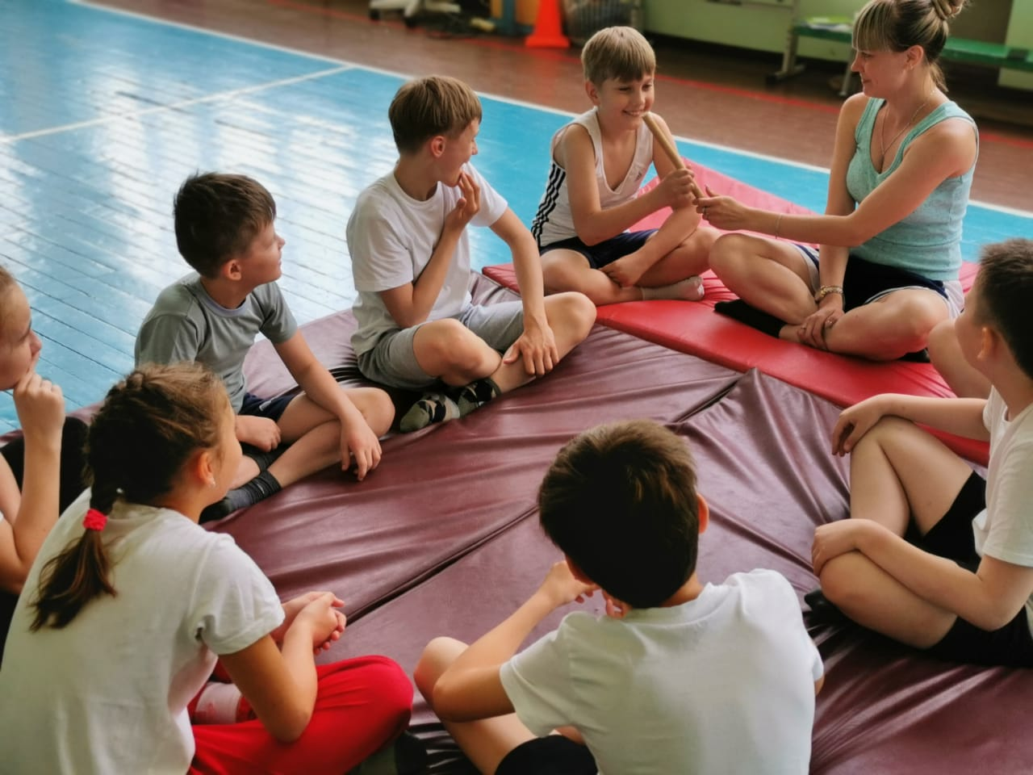
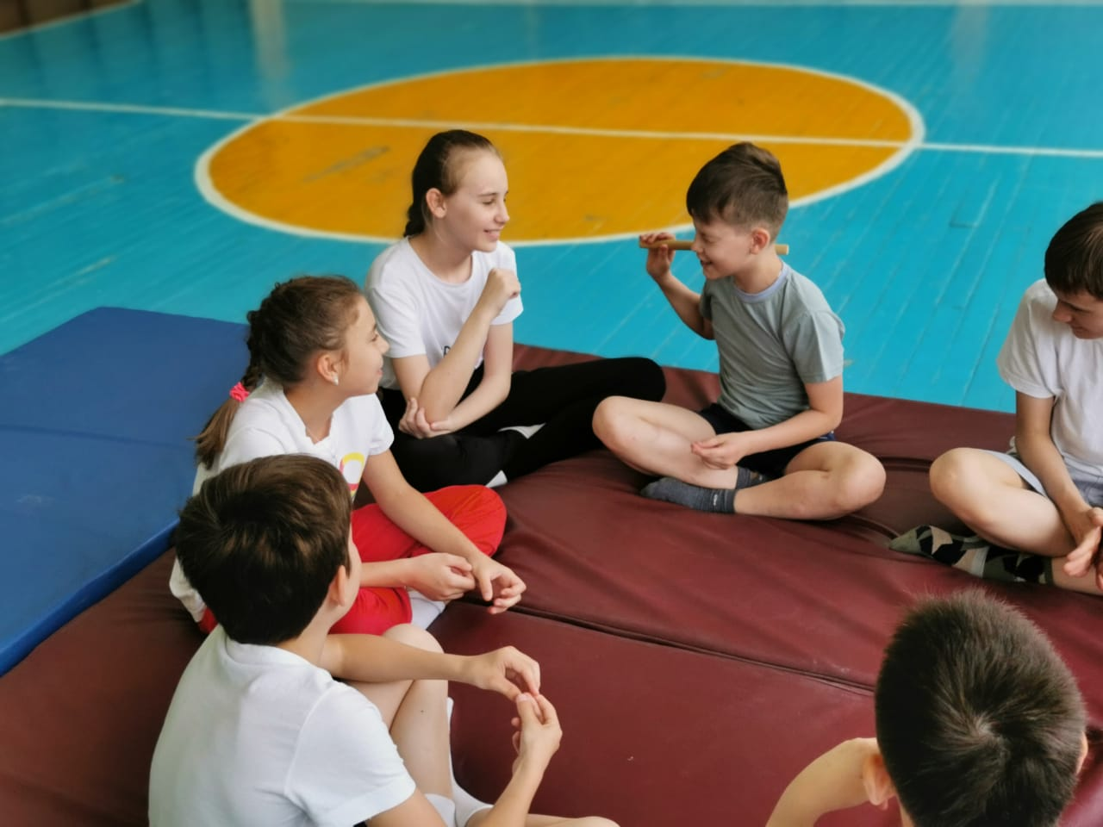
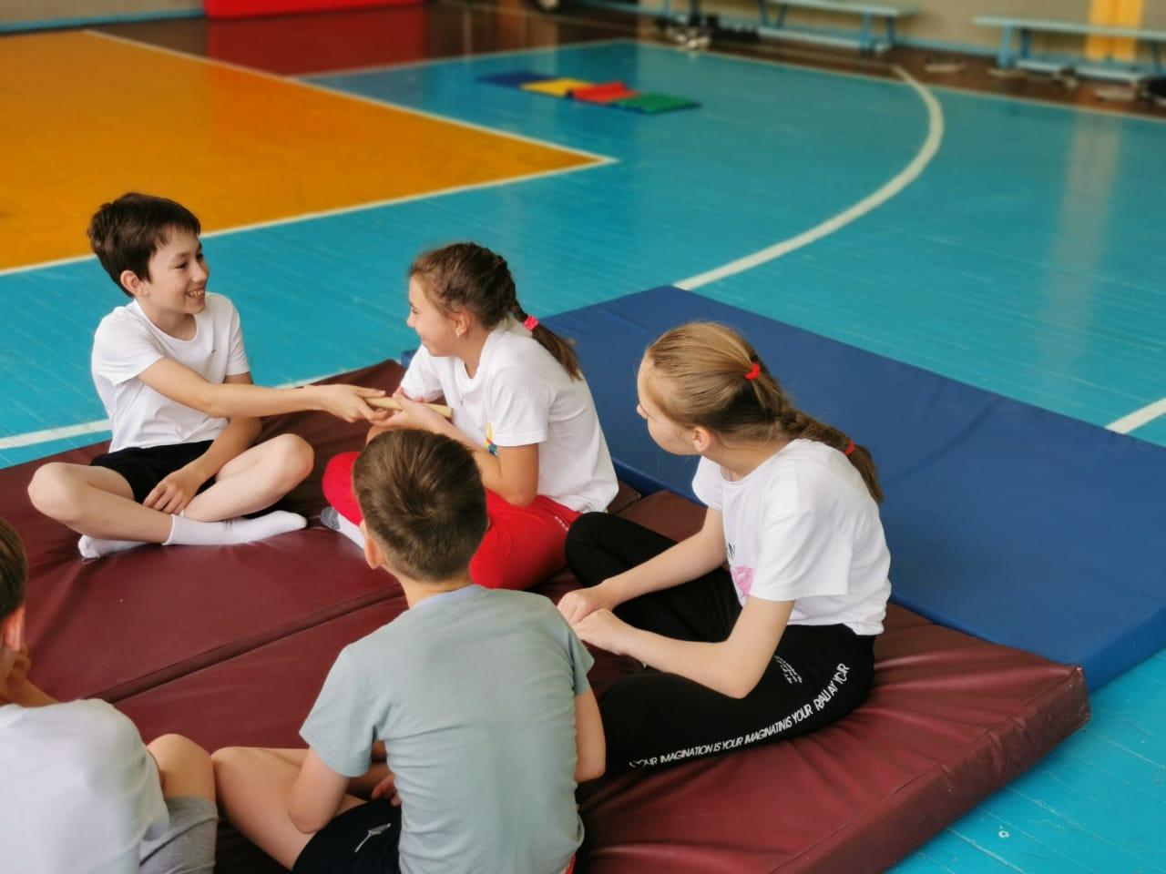
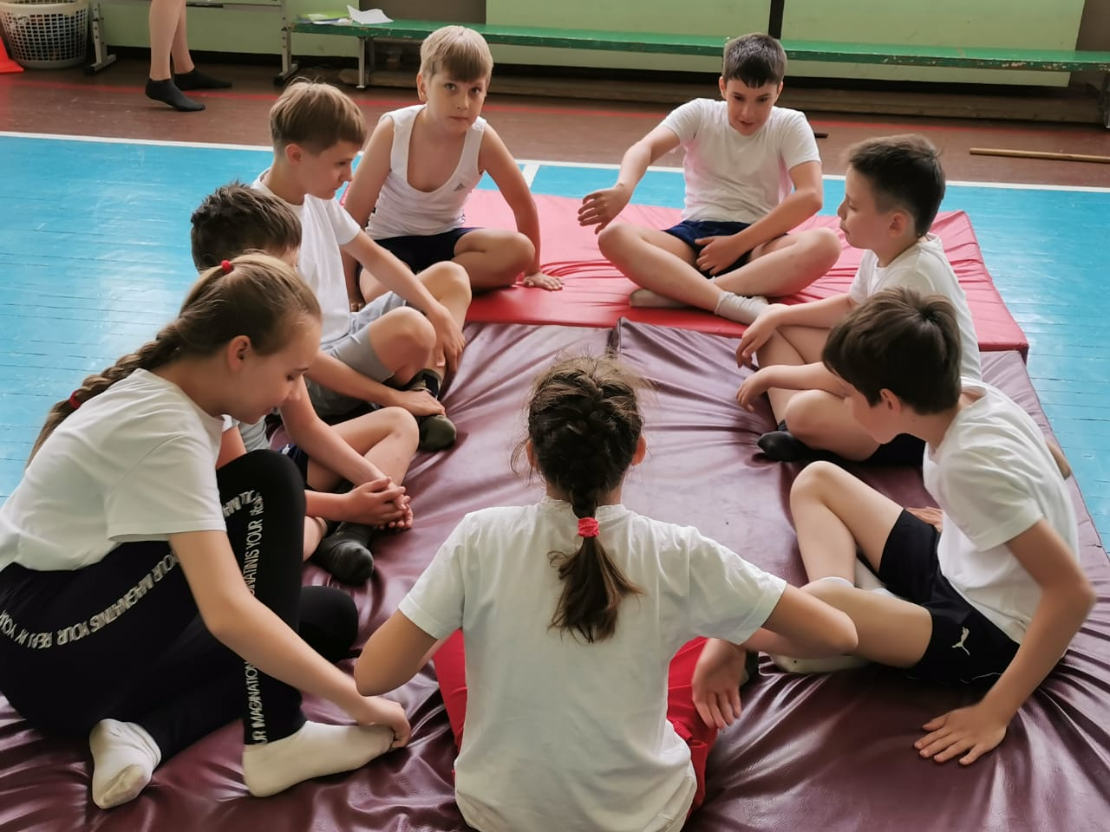
Игра «Обзывалки»

Slide 16
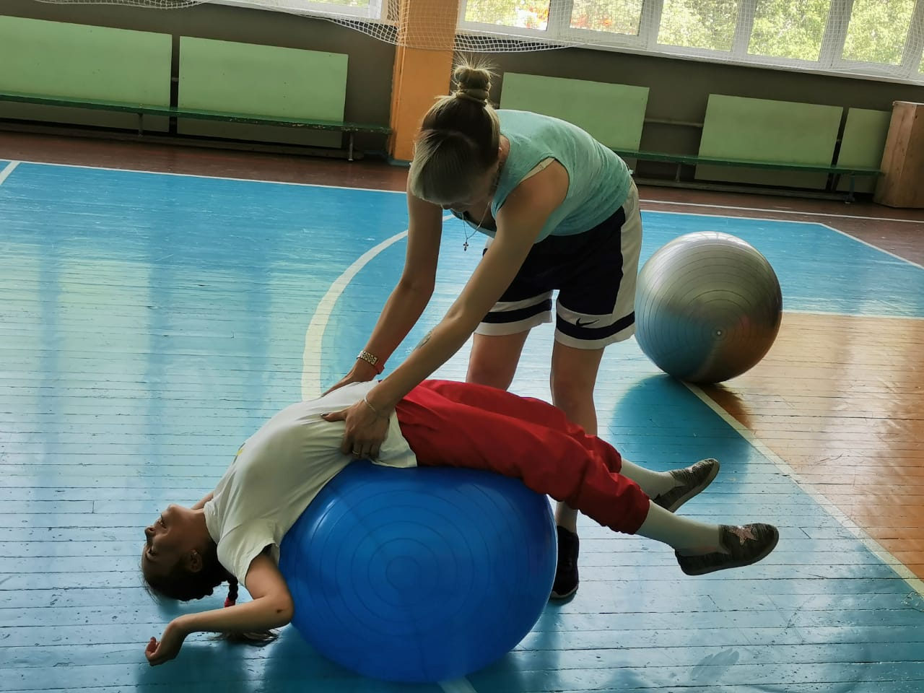
Индивидуально – дифференцированный подход

Slide 17
Спасибо за внимание!!!

